Slide 1





Aerografía sobre capo
Alumnos: Jesús Javier Fernández-Caballero Corrales
Raúl Casanova Sánchez
Tutor: Jesús Ventoso Mancebo Código: 2545

Slide 2
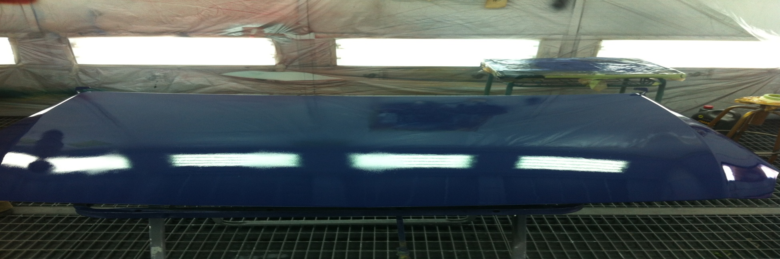
Primer paso
Primero escogemos el capó y preparamos
aparejamos, mateamos y pintamos, con
su respectiva limpieza.

Slide 3
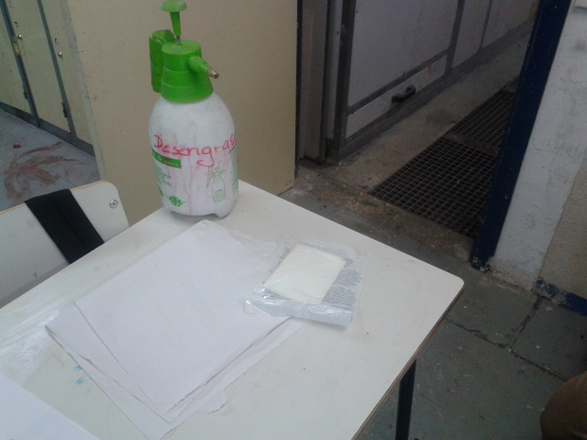
Productos de limpieza
Los productos empleados en la limpieza son:
desengrasante, papel y balleta atrapa polvos.

Slide 4

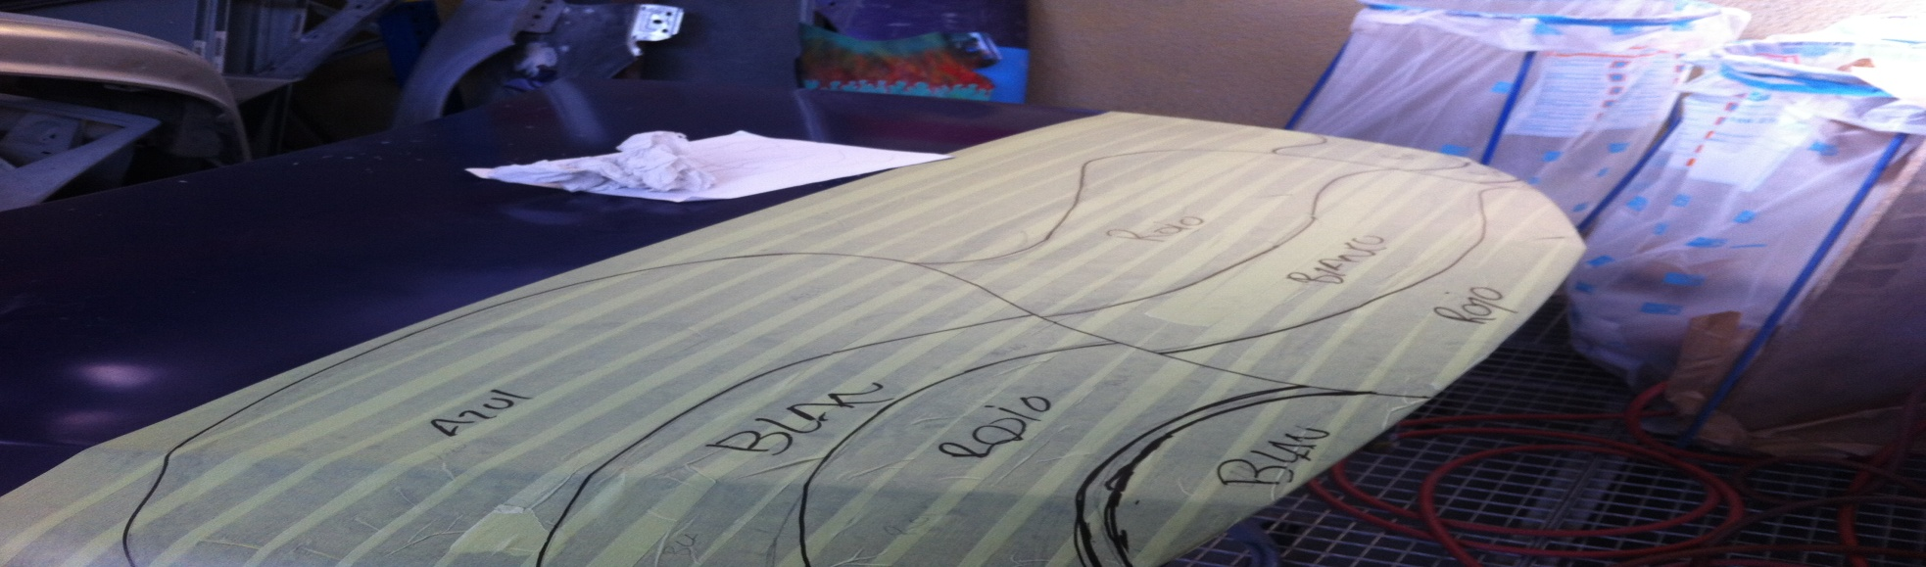
Segundo paso
Escogemos el dibujo a realizar, enmascaramos
y dibujamos sobre la parte enmascarada.

Slide 5
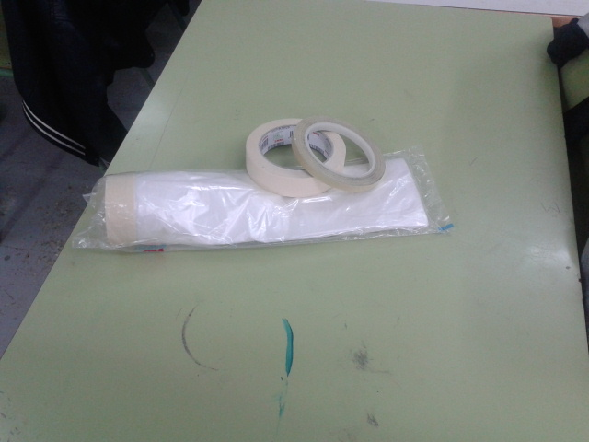
Productos de enmascarar
Productos escogidos para el enmascarado:
-Film de plástico con cinta de enmascarar
-Cinta de enmascarar
-Cinta de perfilados

Slide 6
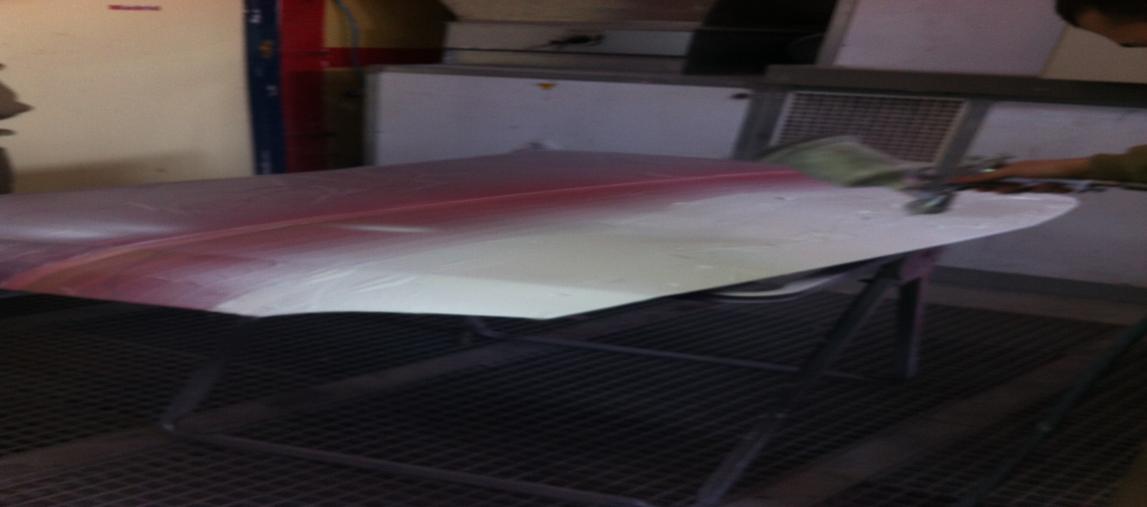
Tercer paso
Recortamos la parte que vayamos a pintar primero y enmascaramos el resto de capó para no pulverizar.

Slide 7
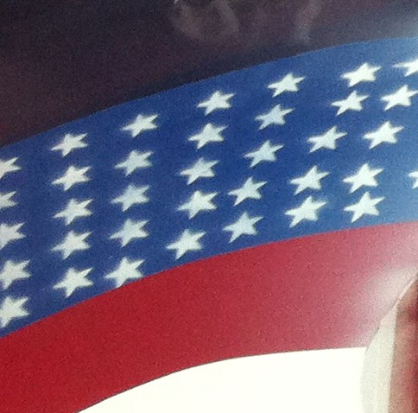
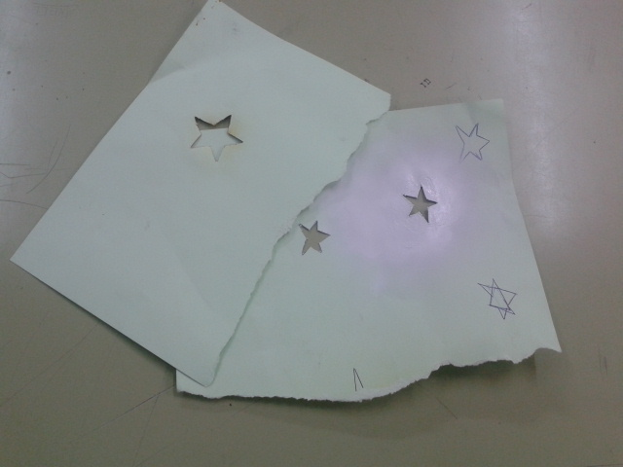
Cuarto paso
Realizamos unas plantillas de estrellas para pulverizar con el aerógrafo en el dibujo.

Slide 8
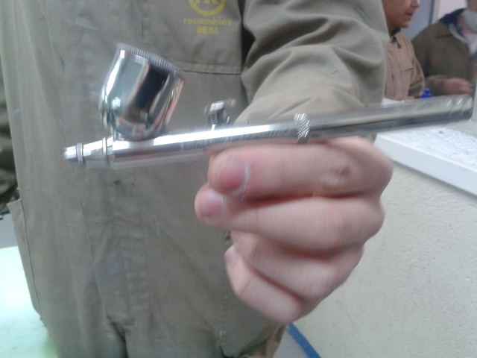
Aerógrafo
El aerógrafo utilizado es el siguiente:

Slide 9
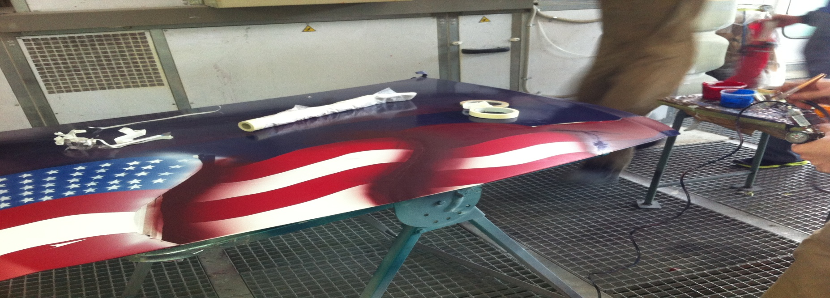
Quinto paso
Desenmascaramos todo y realizamos el sombreado con el aerógrafo, quedándonos como en la imagen.

Slide 10
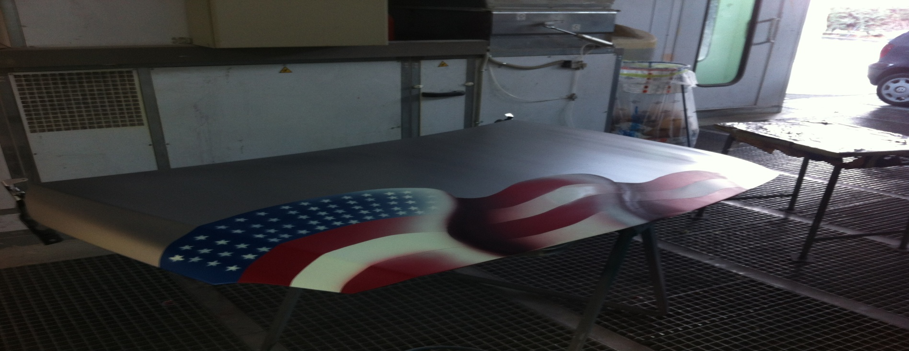
Sexto paso
Enmascaramos todo el dibujo para pasar a pintar la parte azul del capo en
color plata, que es el que hemos
escogido de fondo finalmente.

Slide 11
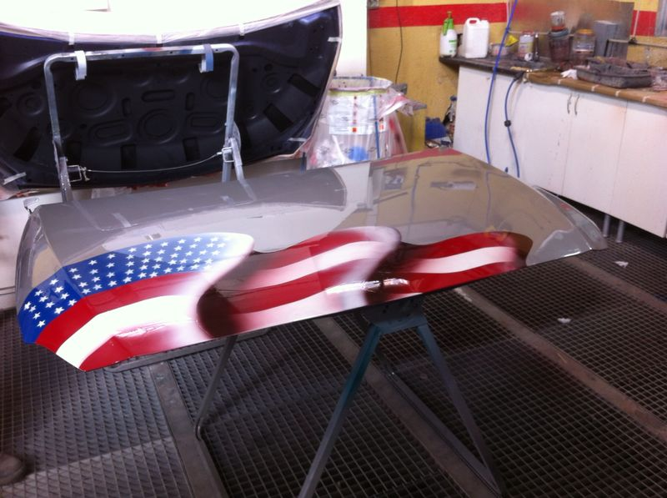
Séptimo paso
Por ultimo lacamos el dibujo para darle
brillo y con esto habríamos finalizado.

Slide 12
FIN
Aerografía sobre capo
Alumnos: Jesús Javier Fernández-Caballero Corrales
Raúl Casanova Sánchez
Tutor: Jesús Ventoso Mancebo Código: 2545

